Slide 1
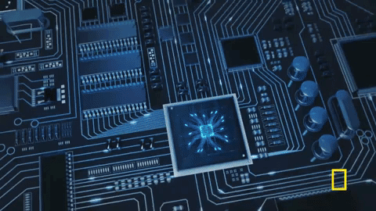
Informatika va axborot texnologiyalari
7-sinf
Mavzu: Takrorlash darsi

Slide 2
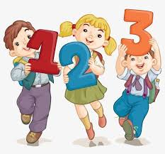
TAKRORLASH
Ikkilik sanoq sistemasida berilgan sonlar ustida qo‘shish amalini bajaring (31-bet).
a)101+111;
e) 1011+110
1
1
1
1
a)
101
e)
1011
+
+
111
110
10
1
11
0
0
0
0
Javob: 1100.
Javob: 10001.

Slide 3
TAKRORLASH
2. Ikkilik sanoq sistemasida berilgan sonlar ustida ayirish amalini bajaring (31-bet).
a) 1010-110;
e) 11011,11-101,01;
a)
1010
e)
11011,11
-
-
110
101,01
1
10
1
1
0,
1
0
0
0
Javob: 100.
Javob: 1100,01.

Slide 4
TAKRORLASH
3. Ikkilik sanoq sistemasida berilgan sonlar ustida ko‘paytirish amalini bajaring (31-bet).
a) 101•11;
e) 1011•11,01;
1011
a)
101
e)
x
x
1101
11
,
1
1
1
0
0
+
1
1
0
0
0
0
0
+
1
1
0
1
1
1
1
1
1
1
1
0
1
1
10
0
1
0
1
1
1
,
Javob: 1111.
Javob: 100011,11.

Slide 5
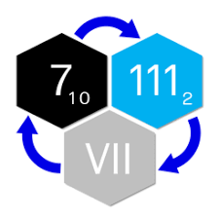
Mustahkamlash uchun topshiriqlar
1. Ikkilik sanoq sistemasida berilgan sonlar ustida amallarni bajaring (32-bet).
Javob: 110,100.
a) 10,101+11,111
Javob: 1010,11.
e) 10010,01–111,1
Javob: 111100,0011
h) 11010,11•10,01

Slide 6
Mustahkamlash uchun topshiriqlar
2. Ikkilik sanoq sistemasida xato bajarilgan amallarni aniqlang (32-bet).
a) 101–11=11
Javob: xato.
e) 11•11=1001
Javob: to‘g‘ri.
h) 110011,001–1,011=
=111110,1
Javob: xato.
k) 1010•1110=10101100
Javob: xato.

Slide 7
Mustaqil bajarish uchun topshiriqlar:
1.b), 1.f), 1.i), 2.b), 2.f), 2.i)
topshiriqlardagi amallarni bajaring (32-bet).

